Slide 1
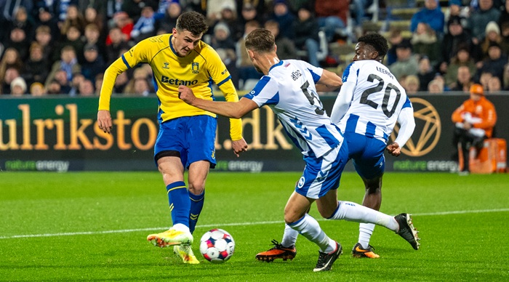
Opgave 5 og 7.2
Opgave 5: finde mønstre i spillet med statistik og visualisering
Opgave 7.2: vurdere om data og analyser må deles eller offentliggøres
Hovedpointen: indsigt i data er ikke det samme som fri ret til at dele dem
Benjamin
Kalle
Mehdi
Umar

Slide 2
Formål
Formålet med denne del er først at bruge statistik og visualisering til at skabe mere præcis indsigt i spillet. Derefter undersøger vi, om de data og analyser, vi arbejder med, må deles eller offentliggøres.

Slide 3
Beskrivende statistik og visualisering
Styrken ved denne tilgang er tydelig. Den gør analysen mere præcis og mere gennemsigtig, fordi vi kan vise mønstre i spillet med data i stedet for kun at bygge på fornemmelser eller løse indtryk. Vi kan dermed pege på noget konkret og vise, hvad der faktisk karakteriserer kampene og afslutningssituationerne.

Slide 4
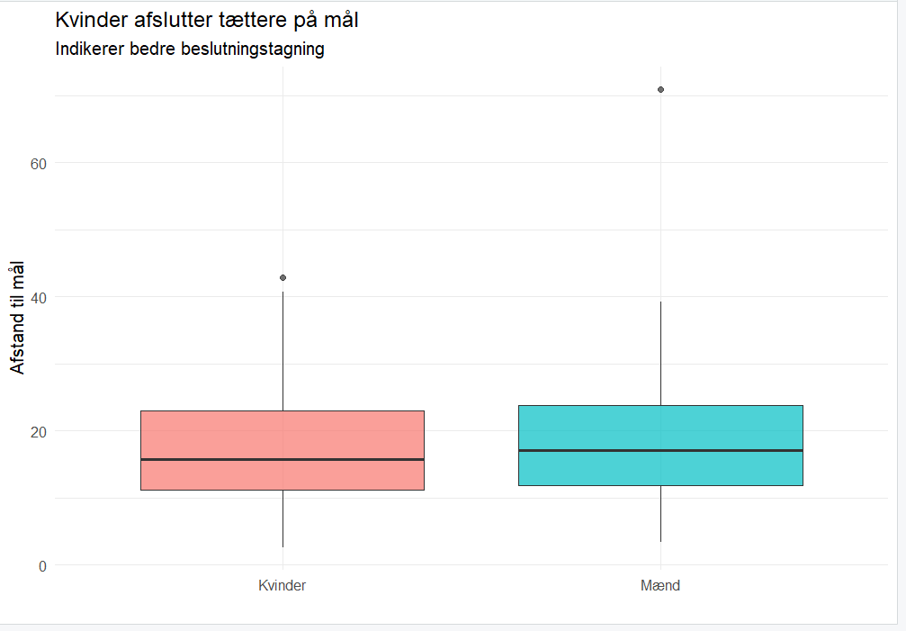
Opgave 5.1 – Kampe i tal
I Opgave 5.1 bruger vi statistik og visualisering til at gøre kampene som helhed mere målbart forståelige. Formålet med analysen er at identificere systematiske forskelle mellem mænd og kvinders måde at spille fodbold på. Analysen tager udgangspunkt i StatsBomb-data fra internationale turneringer og fokuserer på skudadfærd, kvalitet og beslutningstagning. Det betyder, at vi ikke kun ser på resultaterne af kampene, men også på hvordan kampene faktisk bliver spillet.

Slide 5
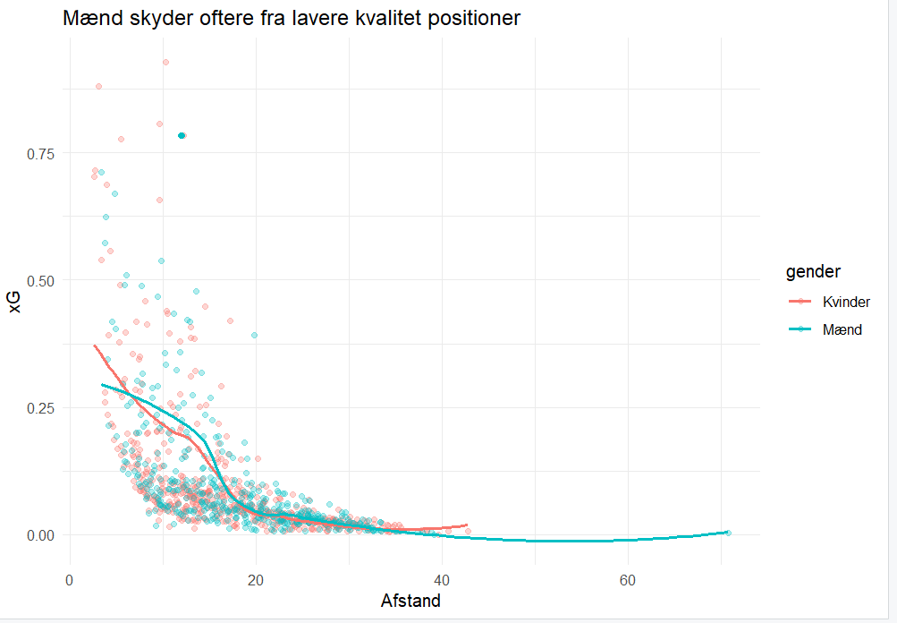
Datagrundlag
For at kunne beskrive kampene bruger vi flere forskellige variable, som tilsammen siger noget om den offensive aktivitet. Det gælder blandt andet antal skud, expected goals, skud på mål, driblinger og andre forhold, der kan være med til at beskrive kampens karakter. Pointen er, at én variabel alene ikke kan forklare en kamp. Men når flere variable sættes sammen, bliver det muligt at skabe et mere nuanceret billede af spillet. Dermed kan vi analysere kampene ud fra mere end bare slutresultatet.

Slide 6
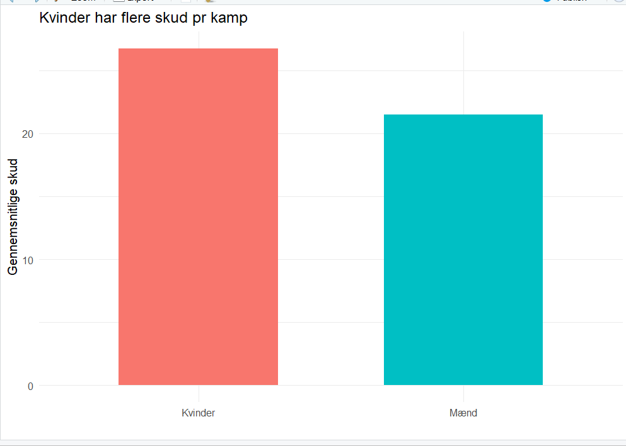
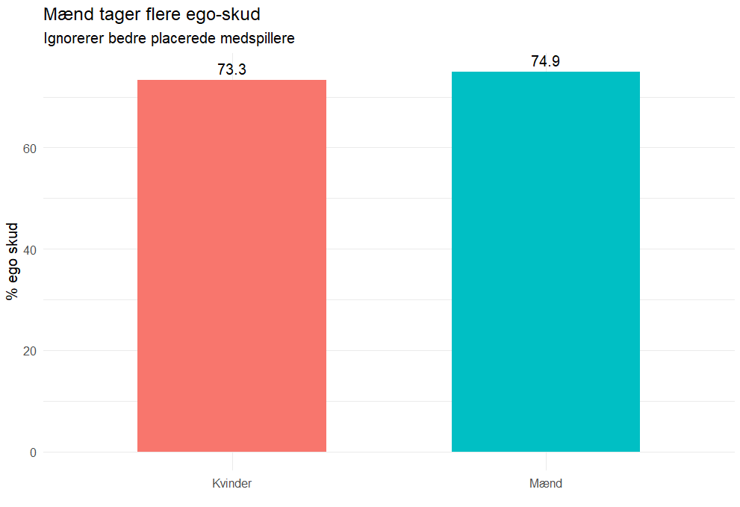
Resultater fra kampe i tal
Resultaterne viser tre centrale forskelle.
For det første viser analysen, at kvinder i gennemsnit afslutter fra kortere afstand til målet end mænd. Det tyder på en mere selektiv og tålmodig spillestil, hvor der i højere grad ventes på bedre muligheder frem for at afslutte tidligt.
For det andet viser sammenhængen mellem afstand og xG, at mænd i højere grad tager afslutninger med lavere sandsynlighed for scoring. Det peger på en mere risikovillig tilgang, hvor afslutningen prioriteres, selv når positionen ikke er optimal.
For det tredje viser analysen af skud pr. kamp, at kvinder generelt har flere afslutninger pr. kamp. Det kan tolkes som et mere kollektivt angrebsspil, hvor chancer i højere grad skabes gennem samarbejde frem for individuelle initiativer.
Samlet peger resultaterne derfor på, at kvindefodbold i højere grad er præget af struktur, samarbejde og beslutningskvalitet, mens herrefodbold i højere grad er præget af individualisme og risikovillighed.

Slide 7
Fortolkning af kampbilledet
Styrken ved denne tilgang er, at vi kan vise, hvorfor vi når frem til de konklusioner, vi gør. Vi siger ikke bare, at kvinder virker mere tålmodige, eller at mænd virker mere risikovillige. Vi viser det gennem konkrete mønstre i data. Dermed bliver analysen mere præcis og mere gennemsigtig. Vi kan pege på tallene, figurerne og de sammenhænge, vi har fundet, og bruge dem som grundlag for vores fortolkning.

Slide 8
Opgave 5.2 – Freeze-Frame i tal
I freeze-frame-delen går vi endnu tættere på virkeligheden ved at analysere selve afslutningsøjeblikket. Hvor den første del handlede om kampene som helhed, handler denne del om den konkrete situation, hvor en spiller vælger at skyde eller spille bolden videre. Formålet er at teste hypotesen om forskelle i beslutningstagning. Derfor er der udviklet en model på baggrund af freeze-frame-data, som forsøger at gøre beslutningsøjeblikket mere målbart.

Slide 9
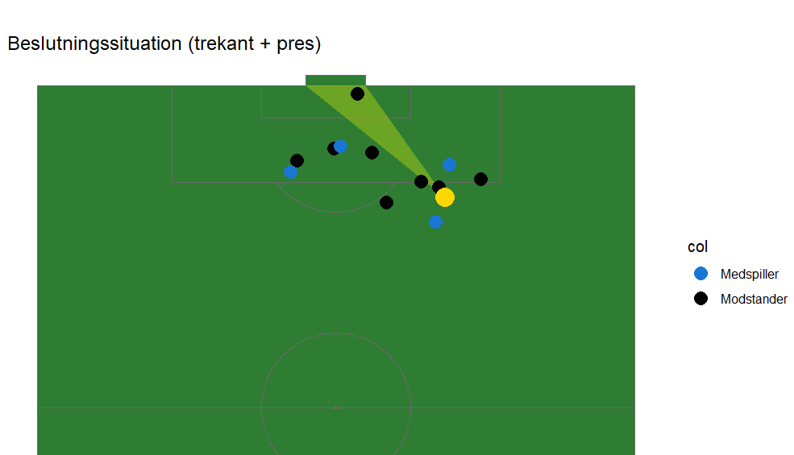
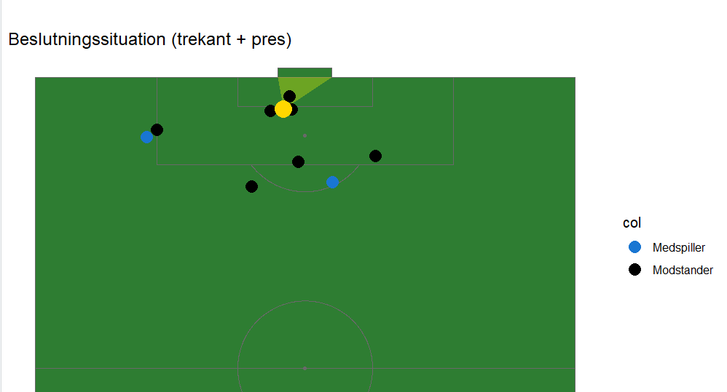
freeze-frame - Hvad måler modellen?
For hvert skud vurderes antallet af modstandere i skudlinjen, som er defineret som trekanten mellem afslutteren og målet. Derudover vurderes afslutterens afstand til mål og skudvinkel. De tre forhold kombineres til en samlet score, der udtrykker, hvor fordelagtig afslutningspositionen er. Det betyder, at vi prøver at omsætte en kompleks spilsituation til en mere systematisk vurdering. I stedet for bare at sige, at et skud ser svært ud, prøver vi at dokumentere hvorfor.

Slide 10
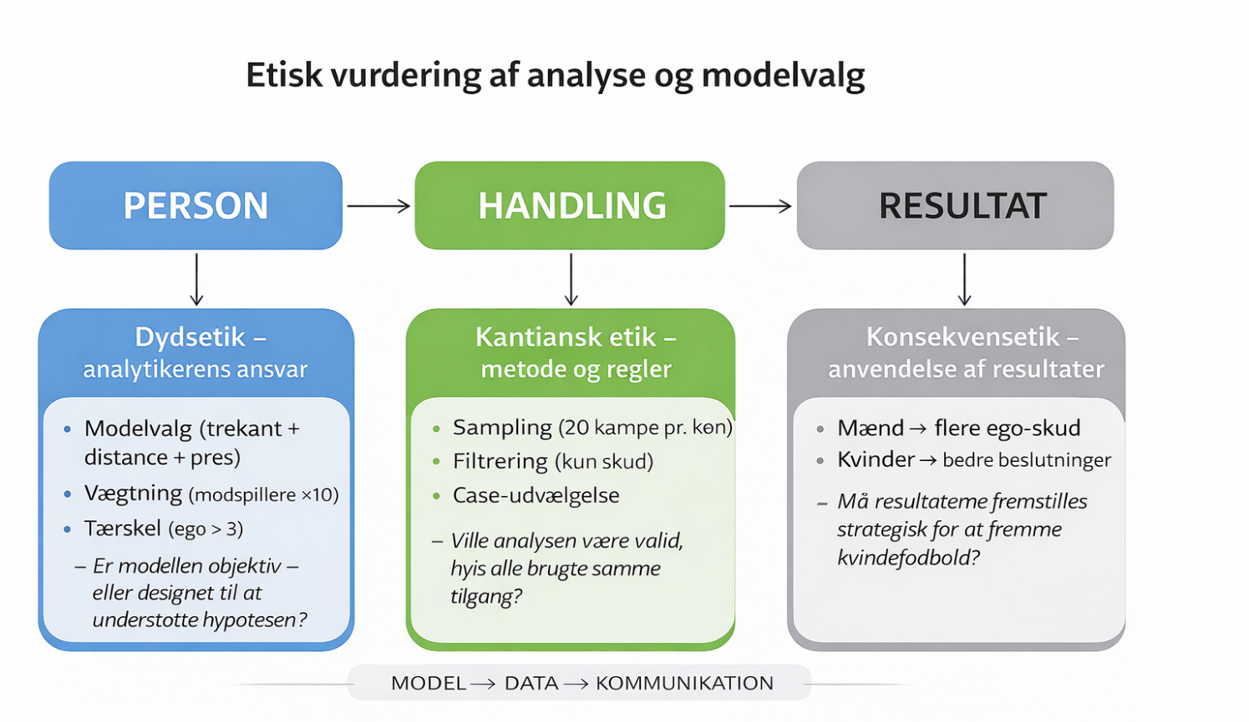
Beslutningstagning
Når skyttens position er vurderet, sammenlignes den med medspillernes positioner i samme situation. Hvis en medspiller befinder sig i en markant bedre position, men spilleren alligevel vælger at afslutte, klassificeres situationen som et ego-skud. Det gør analysen stærkere, fordi vi dermed ikke kun beskriver afslutningssituationen, men også prøver at vurdere kvaliteten af selve beslutningen. Vi kan altså gå fra at beskrive, hvor spilleren stod, til at vurdere, om valget om at skyde var fagligt fornuftigt.

Slide 11
Styrken ved modellen
Styrken ved denne tilgang er tydelig. Den gør analysen mere præcis, mere systematisk og mere gennemsigtig. Når vi arbejder med målbare variable som antal modstandere i skudlinjen, afstand og vinkel, kan vi mere konkret vise, hvorfor en afslutningssituation vurderes som god eller dårlig. Vurderingen bygger dermed ikke kun på mavefornemmelse eller subjektive indtryk, men på observerbare forhold i data. Vi kan derfor pege på et tydeligt mønster, understøtte det med tal og visualisere det, så analysen fremstår mere dokumenteret og fagligt begrundet.

Slide 12
Kritisk refleksion
Samtidig er det vigtigt at understrege, at modellen ikke er neutral. Den bygger på valg, som vi selv har truffet. Det gælder både valg af variable, hvordan de vægtes, og hvor vi lægger grænsen for, hvornår en situation skal klassificeres som et ego-skud. Det betyder, at modellen ikke bare finder sandheden af sig selv. Den producerer et resultat på baggrund af nogle analytiske beslutninger. Derfor bliver analysen mere systematisk, men ikke nødvendigvis fuldstændig objektiv. Den er stadig afhængig af vores metodevalg.

Slide 13
Overgang til Opgave 7.2
Når vi først har lavet analyser, modeller og visualiseringer, opstår det næste spørgsmål helt naturligt: Må vi dele dem? Må vi offentliggøre data, figurer og analyser, eller er der grænser for, hvad vi må bruge og vise videre? Her flytter fokus sig fra den metodiske del af arbejdet til den juridiske og strategiske del.

Slide 14
Opgave 7.2 – Må dataene deles eller offentliggøres?
I Opgave 7.2 ser vi på, om sportsdata og analyser må deles eller offentliggøres. Her er pointen, at adgang til data ikke er det samme som fri ret til at bruge dem, som man vil. Når man arbejder med sportsdata, afhænger det i høj grad af de licenser og aftaler, der er knyttet til dataene. Det betyder, at selv om man har haft adgang til et datasæt, er det ikke sikkert, at man frit må dele det med andre eller offentliggøre det i sin oprindelige form.

Slide 15
Rå data og bearbejdede analyser
Et centralt skel i denne del er forskellen mellem rå data og bearbejdede analyser. Rå data fra eksempelvis StatsBomb eller Wyscout må som udgangspunkt ikke uden videre deles med eksterne parter eller offentliggøres i deres oprindelige form. Det skyldes blandt andet databaserettigheder og ophavsretlig beskyttelse. Der opstår dog et mere nuanceret billede, når det gælder bearbejdede data. Visualiseringer, modeller og analytiske konklusioner vil ofte kunne deles, så længe de ikke gør det muligt at rekonstruere den oprindelige database. Det betyder, at der godt kan være plads til at dele indsigt, men ikke nødvendigvis til at dele selve grundmaterialet.

Slide 16
Juridiske hensyn
Den juridiske vurdering afhænger ikke kun af ophavsret. Kontraktretten spiller også en stor rolle. Hvis data er tilgængeliggjort gennem en aftale, vil denne typisk indeholde konkrete begrænsninger for anvendelse, deling og eventuel kommerciel udnyttelse. Derfor er det ikke nok bare at spørge, om noget er teknisk muligt. Man må også spørge, om det er lovligt i forhold til de vilkår, der er accepteret ved adgang til dataene.

Slide 17
Strategiske hensyn
Derudover er spørgsmålet om deling ikke kun juridisk, men også strategisk. For en klub som Brøndby IF kan data og analyser i stigende grad betragtes som strategiske aktiver. De kan være med til at skabe en sportslig konkurrencefordel, og derfor giver det mening, at klubber arbejder med fortrolighedsaftaler, adgangsbegrænsninger og interne systemer til at beskytte denne viden. Deling af analyser kan på den ene side bidrage til vidensdeling og udvikling i sportsanalyse som felt. På den anden side kan det svække en klubs konkurrencefordel, hvis vigtig indsigt bliver tilgængelig for konkurrenter.

Slide 18
Samlet pointe
Den samlede pointe er derfor, at Opgave 5 viser, hvordan statistik og visualisering kan skabe mere præcis og mere gennemsigtig indsigt i spillet, mens Opgave 7.2 viser, at denne indsigt ikke nødvendigvis frit kan deles. God sportsanalyse handler derfor ikke kun om at kunne finde mønstre og bygge modeller. Den handler også om at forstå grænserne for, hvordan data og analyser må bruges. Det er netop i koblingen mellem de to opgaver, at styrken ligger: Først gør vi spillet mere forståeligt gennem data, og bagefter forholder vi os til det ansvar, der følger med, når den viden skal deles eller offentliggøres.

